Slide 1
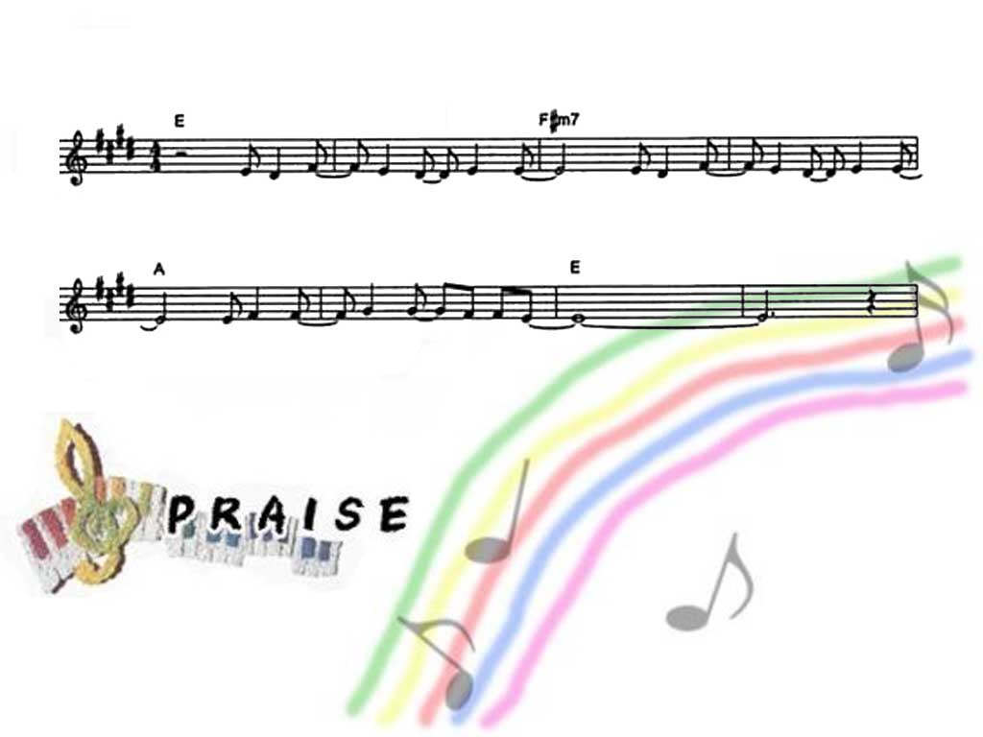
나는 자유해
내가 주-찬송-하 리- 높고 영-화 로신 주
- 말과 적-군 을-이겼네 - -
1-4

Slide 2
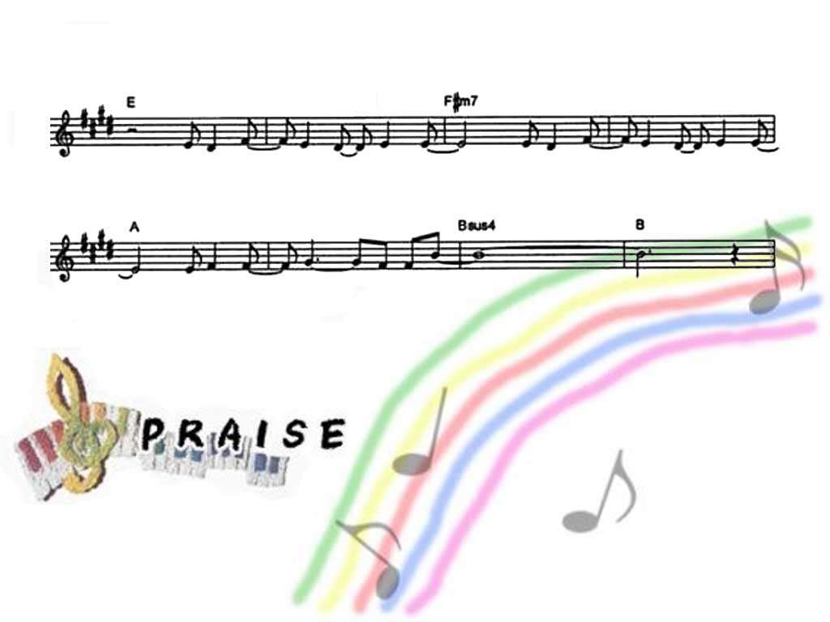
능치 못-함 없-으신 - 나를 구-원 하신 주
- 그는 나- 의 -하나님 - -
2-4

Slide 3
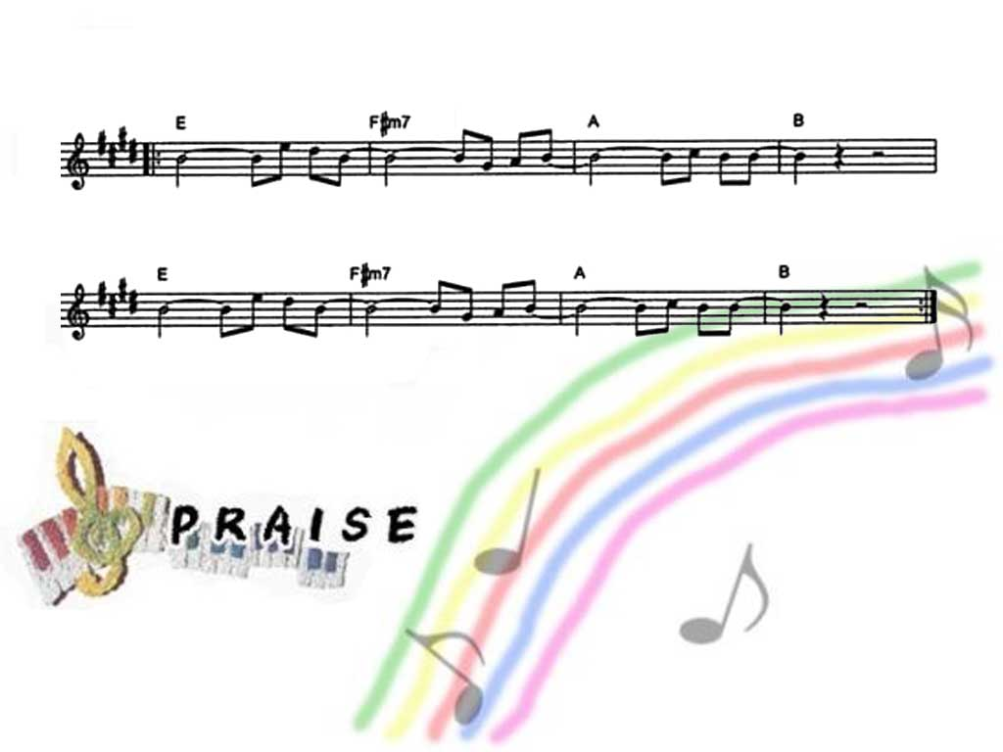
기 -뻐하며 - - 자유를- -선포해 - (예!)
승 -리하신 - -주님께 - -외치세 - (예!)
3-4

Slide 4
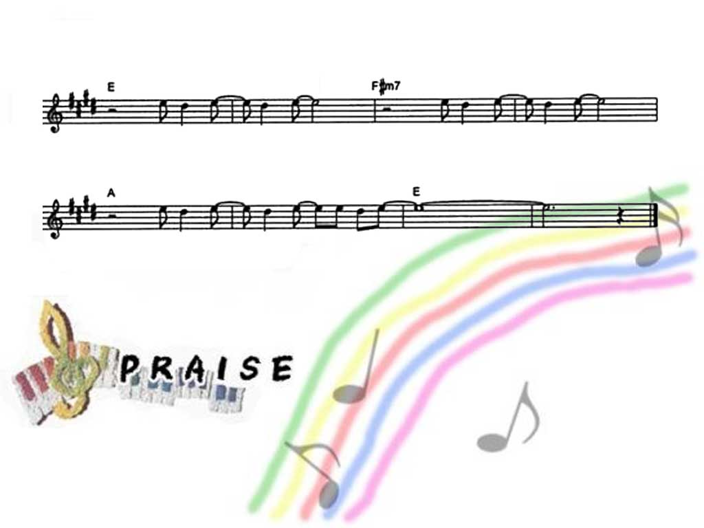
나는 자-유 해- 나는 기 -뻐 해 -
주안에 -서 나- 뛰놀리 - -
4-4

